Slide 1


Il lavoro in Emilia-Romagna:
le dinamiche del lavoro dipendente e ammortizzatori sociali
nei primi otto mesi del 2021
(con le nuove stime previsionali sull’economia e il mercato del lavoro regionale)
Nota di ottobre 2021
(dati aggiornati al 31 agosto 2021)

Slide 2
INDICE
Principali evidenze……………………………………………....3
ALLEGATI
1. Attivazioni, cessazioni e saldo delle posizioni di
lavoro dipendente nei primi otto mesi del 2021 ...7
Glossario e note metodologiche……………………...32
2. Ore autorizzate di Cassa integrazione e dei Fondi
di solidarietà nei primi otto mesi del 2021…………20
3. Stime previsionali sull’economia e il mercato del lavoro regionale (edizione ottobre 2021)………..…27
Nota a cura dell’Agenzia regionale per il lavoro dell’Emilia-Romagna, realizzata con il supporto tecnico di ART-ER.
La redazione del report è stata ultimata il 25 ottobre 2021. Si autorizza la riproduzione con citazione della fonte.

Slide 3
PRINCIPALI EVIDENZE: flussi e posizioni di lavoro dipendente
¨ L’aggiornamento dei dati al 31 agosto 2021 conferma che in Emilia-Romagna, nei primi otto mesi dell’anno, le assunzioni hanno registrato una crescita significativa unicamente nel mese di maggio (del 21,6% rispetto al mese di aprile).
¨ Nei mesi di giugno e luglio le assunzioni si sono presentate in calo congiunturale (del 3,2% e del 5,6% rispettivamente), e sono aumentate solo dello 0,7% ad agosto con la conseguente «crescita zero» delle posizioni dipendenti nel mese (una perdita di 674 unità, poco significativa dal punto di vista statistico).
¨ Nel periodo gennaio-agosto 2021 le posizioni dipendenti sono cresciute pertanto solo di 16.895 unità (dato destagionalizzato).
¨ La variazione congiunturale delle posizioni dipendenti nel mese di agosto 2021 (-674 unità) si presenta come la sintesi di 1.595 posizioni in meno in agricoltura, silvicoltura e pesca e 295 nelle altre attività dei servizi e di 629 posizioni in più nel commercio, alberghi e ristoranti, 406 nell’industria in senso stretto e 181 nelle costruzioni. La crescita del lavoro dipendente nei primi otto mesi dell’anno resta concentrata nel terziario commerciale e nelle attività manifatturiere.
¨ Nel mese di agosto 2021 le assunzioni si attestano al 97,0% rispetto al livello anteriore allo scoppio della pandemia (febbraio 2020): le attivazioni dei rapporti di lavoro nei servizi si attestano infatti al 101,6% del livello registrato a febbraio 2020, al 105,7% nell’industria ma in agricoltura tale rapporto resta attualmente al 68,2%.

Slide 4
PRINCIPALI EVIDENZE: flussi e posizioni di lavoro dipendente
¨ Nel periodo gennaio-agosto 2021 è cresciuto il lavoro a tempo determinato, interinale e in apprendistato (9.205, 4.884 e 3.509 posizioni in più, rispettivamente ) ma non si rileva ancora un significativo calo del lavoro a tempo indeterminato (703 posizioni in meno).
¨ Lo sblocco dei licenziamenti, infatti, non pare aver ancora prodotto un aumento delle cessazioni dei rapporti di lavoro a tempo indeterminato che, nel mese di agosto 2021, si attestano al 93,6% del livello registrato prima del «lockdown» (dati destagionalizzati): com’è noto, dal 1° luglio 2021 è caduto il divieto di licenziare per motivi economici per industria e costruzioni, divieto invece prorogato al 31 ottobre 2021 per i comparti tessile, abbigliamento e pelletteria (D.L. 30 giugno 2021, n. 99).
¨ Nei primi otto mesi del 2021 su 16.895 posizioni dipendenti create 8.612 (il 51,0% del totale) sono state ricoperte da donne (dati destagionalizzati). Tale crescita delle posizioni dipendenti femminili, che le stime attuali hanno rivisto al ribasso, resta concentrata nel commercio e negli alberghi e ristoranti (5.720 unità in più) e, in misura minore, nell’industria in senso stretto e nelle altre attività dei servizi (2.102 e 1.428 unità in più, rispettivamente).
¨ La crescita del lavoro dipendente, nei primi otto mesi del 2021, si è sostanzialmente concentrata nella Città metropolitana e in provincia di Rimini (6.608 e 4.992 posizioni in più); le province più penalizzate risultano ancora essere quelle di Ravenna, Ferrara e Parma.
La perdurante situazione di stallo nella crescita ad agosto si presenta come generalizzata a livello territoriale.

Slide 5
PRINCIPALI EVIDENZE: ammortizzatori sociali
¨ Con le autorizzazioni di agosto (16,6 milioni di cassa integrazione guadagni e di fondi di solidarietà), il bilancio provvisorio sui primi otto mesi dell’anno in Emilia-Romagna è salito a 185,7 milioni di ore autorizzate, di cui il 40,2% di CIG ordinaria, il 36,9% di FIS, il 20,4% di CIG in deroga e la restante quota del 2,5% di CIG straordinaria.
¨ Sebbene il volume complessivo di ore autorizzate
sia risultato finora inferiore al dato 2020 (300,2 milioni di ore nei primi otto mesi, 417,8 milioni nei dodici mesi),
il flusso 2021 di CIG e FIS resta comunque ampiamente superiore al dato 2019 (pre-covid) e anche al 2010, che fino alla pandemia aveva rappresentato il picco della serie storica regionale.
Già alla fine di giugno, il monte di ore autorizzate nel
2021 aveva superato quello registrato nei dodici mesi del 2010, quando erano state autorizzate 118,4 milioni di ore, come conseguenza della crisi scoppiata nel 2008.
¨ Il numero di ore effettivamente utilizzate dalle imprese è inferiore al monte autorizzato. Il cosiddetto tiraggio (quota percentuale delle ore utilizzate su quelle autorizzate), a livello nazionale, nei primi sei mesi del 2021 è stato pari al 39,0%. Anche in questo caso si osserva un dato inferiore a quello del 2020 (50,3%), ma al di sopra del tiraggio rilevato nel 2019 (36,1%).
¨ A livello settoriale, circa il 58,2% delle ore di CIG e FIS autorizzate finora, ha interessato imprese del terziario (108,1 milioni); segue l’industria in senso stretto, con 72,5 milioni di ore (39,0%).

Slide 6
PRINCIPALI EVIDENZE: nuove stime previsionali per il 2021 e 2022
¨ L’edizione autunnale delle previsioni elaborate da Prometeia indica anche per l’Emilia-Romagna una revisione al rialzo della crescita economica nel 2021. Il PIL reale della regione dovrebbe crescere del 6,5% nel 2021 e del 3,8% nel 2022, consentendo di completare il recupero del livello pro-Covid nel corso del prossimo anno.
¨ Dopo il crollo delle ore lavorate e delle unità di lavoro nel 2020 (-9,9%), si stima una crescita attorno al 6,0% nel 2021 e al 3,7% nel 2022. In questo caso il livello pre-Covid potrebbe essere eguagliato nel corso del 2023.
¨ Il miglioramento del quadro generale e delle condizioni sanitarie hanno consentito una revisione al rialzo anche per quanto riguarda la dinamica dell’occupazione e della disoccupazione.
¨ Dopo la contrazione del 2020 (-2,9%), già nel 2021 si prevede un leggero incremento degli occupati (+0,5%) che dovrebbe rafforzarsi nel corso del biennio 2022-2023 (+1,5% medio annuo).
¨ Il tasso di disoccupazione regionale, invece, dovrebbe crescere nel 2021 (6,0%) e nel 2022 (6,4%), per poi riprendere un trend in calo a partire dal 2023.

Slide 7
1. Attivazioni, cessazioni e saldo
delle posizioni di lavoro dipendente
nei primi otto mesi del 2021

Slide 8
Ad agosto le assunzioni sono cresciute congiunturalmente solo
dello 0,7%: le posizioni dipendenti sono in virtuale «crescita zero»
In Emilia-Romagna, nei primi otto mesi del 2021, le assunzioni hanno registrato una crescita significativa unicamente nel mese di maggio (del 21,6% rispetto al mese di aprile)
Nei mesi di giugno e luglio le assunzioni si sono presentate in calo congiunturale (del 3,2% e del 5,6% rispettivamente), e sono aumentate solo dello 0,7% ad agosto con la conseguente «crescita zero» delle posizioni dipendenti nel mese (-674 unità)
Pertanto nel periodo gennaio-agosto 2021 le posizioni dipendenti sono cresciute solo di 16.895 unità (dato destagionalizzato)
Elaborazioni su dati SILER, agosto 2021

Slide 9
Nel mese di agosto 2021 le assunzioni si attestano al 97,0% rispetto
al livello anteriore allo scoppio della pandemia (febbraio 2020)
Attivazioni e cessazioni dei rapporti di lavoro dipendente in Emilia-Romagna ^{(a)}
(dati destagionalizzati, valori assoluti)
Il «lockdown» aveva prodotto una caduta delle assunzioni nei mesi di marzo e aprile 2020 e analoga anomalia si era rilevata per le cessazioni dei rapporti di lavoro, anche per effetto della sospensione dei licenziamenti (D.L. 17 marzo 2020, n. 18)
La rimonta delle assunzioni (avviatasi dal maggio 2020) ha subito alterni rallentamenti e accelerazioni per gli «stop and go» imposti dal controllo della epidemia: nell’agosto 2021 le assunzioni si attestano al 97,0% del livello «pre-lockdown»
(a) escluse le attività svolte da famiglie e convivenze (lavoro domestico) ed escluso il lavoro intermittente
Elaborazioni su dati SILER, agosto 2021

Slide 10
Lo sblocco dei licenziamenti non ha ancora prodotto un aumento
delle cessazioni dei rapporti di lavoro a tempo indeterminato
Cessazioni dei rapporti di lavoro dipendente a tempo indeterminato
e totale cessazioni in Emilia-Romagna ^{(a)} (dati destagionalizzati)
Dal 1° luglio 2021 è caduto il divieto di licenziare per motivi economici per industria e costruzioni, divieto prorogato al 31 ottobre 2021, invece, per i comparti tessile, abbigliamento e pelletteria (D.L. 30 giugno 2021, n. 99)
I dati destagionalizzati non evidenziano però un aumento delle cessazioni dei rapporti di lavoro a tempo indeterminato che, nel mese di agosto 2021, si attestano al 93,6% del livello registrato a febbraio 2020 (cioè prima del «lockdown»)
(a) escluse le attività svolte da famiglie e convivenze (lavoro domestico) ed escluso il lavoro intermittente
Elaborazioni su dati SILER, agosto 2021

Slide 11
Secondo i dati delle CO, l’andamento delle posizioni dipendenti
in Emilia-Romagna resta coerente con quello rilevato nel Paese
Posizioni dipendenti in Emilia-Romagna ^{(a)} e posizioni dipendenti in Italia
(dati destagionalizzati, numeri indici base 31 dicembre 2010 = 0)
Il trend regionale delle posizioni dipendenti è in linea con quello osservato a livello nazionale ove la grave contrazione prodottasi nei mesi segnati dal «lockdown» (-30 mila unità in Emilia-Romagna e -279 mila in Italia) sarebbe stata riassorbita nella seconda metà del 2020
I modesti saldi positivi fra le attivazioni e le cessazioni dei rapporti di lavoro dipendente riferiti al 2020 non riescono però a dar conto della perdita di input di lavoro connessa ai diffusissimi «contratti stagionali»
(a) escluse le attività svolte da famiglie e convivenze (lavoro domestico) ed escluso il lavoro intermittente
Elaborazioni su dati SILER e SISCO, agosto 2021

Slide 12
La dinamica congiunturale delle posizioni dipendenti
per tipologia contrattuale (gennaio-agosto 2021)
Nel 2020 l’emergenza COVID-19 ha portato ad una riduzione delle posizioni dipendenti a tempo determinato pari a 11.320 unità, mentre il lavoro a tempo indeterminato ha invece continuato a crescere per tutto l’anno (23.919 posizioni in più), per effetto della sospensione dei licenziamenti (D.L. 17 marzo 2020, n. 18) e, più di recente, del «Decreto agosto» (D.L. 14 agosto 2020, n. 104) comportante l’esonero dal versamento contributivo per assunzioni e trasformazioni con contratto a tempo indeterminato
Nei primi otto mesi del 2021 crescono solo le posizioni a tempo determinato, interinali e in apprendistato (rispettivamente 9.205, 4.884 e 3.509 unità in più)
Elaborazioni su dati SILER, giugno 2021

Slide 13
La dinamica congiunturale delle posizioni dipendenti
per tipologia contrattuale (numeri indici)
Posizioni dipendenti in Emilia-Romagna ^{(a)} per tipologia contrattuale
(dati destagionalizzati, numeri indici base 31 dicembre 2007 = 0)
Nota
Il sistema delle Comunicazioni obbligatorie (CO) produce dati sui flussi delle attivazioni, trasformazioni e cessazioni dei rapporti di lavoro dipendente ma non produce dati sui livelli delle posizioni lavorative, che sono dati di stock; dalla relazione tra stock e flussi è però possibile derivare indicazioni sulle variazioni (implicite) delle posizioni: per ogni serie storica, partendo da un numero iniziale di posizioni pari a 0, assunto come base di una serie di «numeri indici» riferita ad un determinato giorno (il 31 dicembre 2007 nel presente caso), si può ricostruire, tramite i saldi attivazioni-cessazioni ± trasformazioni cumulati, l’andamento indicativo delle serie storiche delle posizioni dipendenti, come numeri indici a base fissa di «pseudo-stock»
(a) escluse le attività svolte da famiglie e convivenze (lavoro domestico) ed escluso il lavoro intermittente
Elaborazioni su dati SILER, agosto 2021

Slide 14
La dinamica congiunturale delle posizioni dipendenti
per attività economica (gennaio-agosto 2021)
La variazione congiunturale delle posizioni dipendenti nel mese di agosto 2021 (-674 unità) si presenta come la sintesi di 1.595 posizioni in meno in agricoltura, silvicoltura e pesca e 295 nelle altre attività dei servizi e di 629 posizioni in più nel commercio, alberghi e ristoranti, 406 nell’industria in senso stretto e 181 nelle costruzioni
Guardando al periodo gennaio-agosto 2021, l’ancora modesta crescita complessiva (pari a 16.895 unità, secondo le stime aggiornate) farebbe leva eminentemente su commercio, alberghi e ristoranti e industria in senso stretto (rispettivamente 11.602 e 7.953 posizioni dipendenti in più)
Elaborazioni su dati SILER, agosto 2021

Slide 15
La dinamica congiunturale delle posizioni dipendenti
per attività economica (numeri indici)
Posizioni dipendenti in Emilia-Romagna ^{(a)} nelle attività extra-agricole
(dati destagionalizzati, numeri indici base 31 dicembre 2007 = 0)
Nota
Il sistema delle Comunicazioni obbligatorie (CO) produce dati sui flussi delle attivazioni, trasformazioni e cessazioni dei rapporti di lavoro dipendente ma non produce dati sui livelli delle posizioni lavorative, che sono dati di stock; dalla relazione tra stock e flussi è però possibile derivare indicazioni sulle variazioni (implicite) delle posizioni: per ogni serie storica, partendo da un numero iniziale di posizioni pari a 0, assunto come base di una serie di «numeri indici» riferita ad un determinato giorno (il 31 dicembre 2007 nel presente caso), si può ricostruire, tramite i saldi attivazioni-cessazioni cumulati, l’andamento indicativo delle serie storiche delle posizioni dipendenti, come numeri indici a base fissa di «pseudo-stock»
(a) escluse le attività svolte da famiglie e convivenze (lavoro domestico) ed escluso il lavoro intermittente
Elaborazioni su dati SILER, agosto 2021

Slide 16
Nell’industria e nei servizi le assunzioni si attestano ormai sopra
ai livelli «pre-lockdown», ma restano problemi per l’agricoltura
Attivazioni dei rapporti di lavoro dipendente nell’industria ^{(a)} e nei servizi ^{(b)}
in Emilia-Romagna (dati destagionalizzati)
I dati destagionalizzati possono essere confrontati fra qualsiasi mese dell’anno: nel mese di agosto 2021 le attivazioni dei rapporti di lavoro nei servizi si attestano al 101,6% del livello registrato a febbraio 2020 (cioè prima del «lockdown»), mentre quelle nell’industria al 105,7%; ma in agricoltura tale rapporto è attualmente al 68,2%
Tale ritorno sui livelli anteriori al «lockdown» è stato graduale per l’industria, mentre per i servizi risente maggiormente delle turbolenze del mercato
(a) industria in senso stretto e costruzioni; (b) commercio, alberghi e ristoranti e altre attività dei servizi
Elaborazioni su dati SILER, agosto 2021

Slide 17
La dinamica tendenziale delle posizioni dipendenti per tipologia
contrattuale e per attività economica (settembre 2020-agosto 2021)
Al 31 agosto 2021 si rileverebbe una variazione delle posizioni dipendenti su base annua pari a 39.236 unità (calcolata sulle ultime dodici mensilità disponibili)
Tale indicazione di tendenza, attualmente deducibile dai dati grezzi, non può essere proiettata meccanicamente come bilancio previsivo per l’anno in corso: tale variazione tendenziale incorpora infatti ancora una crescita sensibile del lavoro a tempo indeterminato (8.324 posizioni in più) che ben difficilmente si potrà realizzare venendo meno il blocco dei licenziamenti e parte degli incentivi alle assunzioni; deve infine fare i conti con la modesta crescita effettivamente rilevata nei primi otto mesi del 2021
Elaborazioni su dati SILER, agosto 2021

Slide 18
Il «bilancio di genere» nei primi otto mesi del 2021: crescono
le posizioni dipendenti femminili nel terziario commerciale
Saldo attivazioni-cessazioni nel periodo gennaio-agosto 2021 in Emilia-Romagna ^{(a)} per attività economica e genere (dati destagionalizzati)
Nei primi otto mesi del 2021 su 16.895 posizioni dipendenti create 8.612 (il 51,0% del totale) sono state ricoperte da donne (dati destagionalizzati)
Tale crescita delle posizioni dipendenti femminili, che le stime attuali hanno rivisto al ribasso, resta concentrata nel commercio e negli alberghi e ristoranti (5.720 unità in più) e, in misura minore, nell’industria in senso stretto e nelle altre attività dei servizi (2.102 e 1.428 unità in più, rispettivamente)
(a) nel totale economia, escluse le attività svolte da famiglie e convivenze (lavoro domestico) ed escluso il lavoro intermittente
Elaborazioni su dati SILER, agosto 2021

Slide 19
Nei primi otto mesi del 2021 il lavoro dipendente è cresciuto
maggiormente nella Città metropolitana e in provincia di Rimini
Saldo attivazioni-cessazioni nel periodo gennaio-agosto 2021 e nel mese di agosto
nel totale economia ^{(a)} per provincia in Emilia-Romagna (dati destagionalizzati)
La crescita del lavoro dipendente, nei primi otto mesi del 2021, si è sostanzialmente concentrata nella Città metropolitana e in provincia di Rimini (6.608 e 4.992 posizioni in più); le province più penalizzate risultano ancora essere quelle di Ravenna, Ferrara e Parma
La perdurante situazione di stallo nella crescita ad agosto (dopo i negativi risultati registrati nei mesi di giugno e luglio) si presenta come generalizzata: stante però l’esiguità delle attuali variazioni congiunturali, le stime di dettaglio provinciali sono da considerare con prudenza
(a) escluse le attività svolte da famiglie e convivenze (lavoro domestico) ed escluso il lavoro intermittente
Elaborazioni su dati SILER, agosto 2021

Slide 20
2. Ore autorizzate di Cassa integrazione
e dei Fondi di solidarietà
nei primi otto mesi del 2021

Slide 21
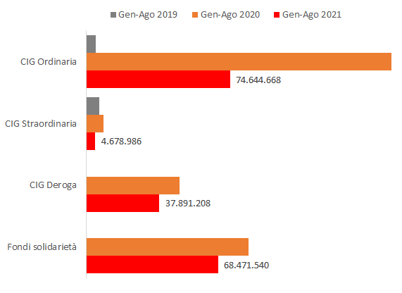
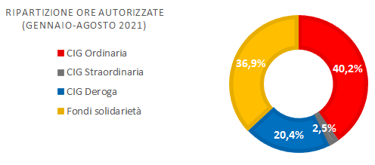
Cassa integrazione e fondi di solidarietà in Emilia-Romagna
Ore autorizzate nel periodo gennaio-agosto 2021 in Emilia-Romagna
Le ore autorizzate di Cassa integrazione guadagni (CIG) e di Fondi di solidarietà (FIS) in Emilia-Romagna nel corso dei primi otto mesi del 2021 sono state poco meno di 185,7 milioni, un volume inferiore al dato dello scorso anno (300,2 milioni) ma ancora ampiamente superiore a quello del 2019 (11,9 milioni).
Anche nel 2021, la quasi totalità delle ore autorizzate fa riferimento alla ‘causale Covid-19’ introdotta nella primavera 2020 nell’ambito della CIG ordinaria, CIG in deroga e FIS).
La CIG ha concentrato il 63,1% delle ore totali (117,2 milioni), mentre i FIS la restante quota del 36,9% (68,5 milioni).
Elaborazioni su dati INPS, agosto 2021

Slide 22
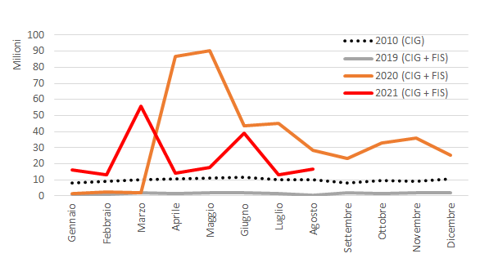
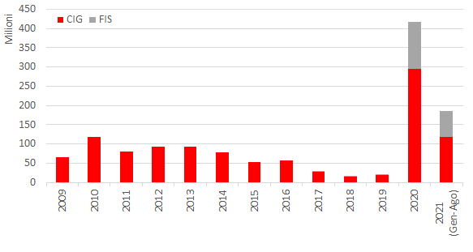
Flusso mensile e annuale di CIG e FIS in Emilia-Romagna
Ad agosto, le ore richieste dai datori di lavoro dell’Emilia-Romagna sono state 16,6 milioni, di cui 8,6 milioni di Cassa integrazione guadagni e 8,0 milioni di Fondi di solidarietà.
Anche nel 2021, dunque, sebbene le condizioni generali siano in miglioramento, il volume di ore autorizzate si mantiene abbondantemente al di sopra del periodo pre-COVID.
Già con il dato di giugno, infatti, si era abbondantemente superato il monte ore rilevato nel 2010, anno che, fino alla pandemia, aveva rappresentato il picco della serie storica regionale (118,4 milioni di ore autorizzate nel corso dei 12 mesi).
417,8 milioni
185.7
milioni
118,4 milioni
Elaborazioni su dati INPS, agosto 2021

Slide 23
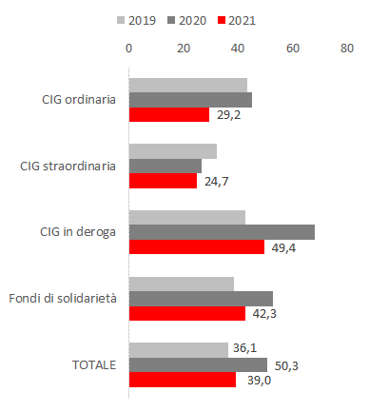
Numero di ore di CIG e FIS effettivamente utilizzate (tiraggio nazionale)
Tiraggio CIG e FIS a livello nazionale – % ore utilizzate su autorizzate nel periodo gennaio-giugno
Come già segnalato nelle precedenti note mensili, il numero di ore effettivamente utilizzate è inferiore a quelle richieste ed autorizzate, come mostrato dal cosiddetto tiraggio (ore utilizzate su ore autorizzate), calcolato da INPS per il solo livello nazionale.
Nei primi sei mesi del 2021 a livello nazionale il tiraggio di CIG e FIS è stato pari al 39,0% (in leggera riduzione rispetto al 41,6% stimato sul periodo gennaio-maggio 2021), con quote percentuale variabili a seconda dello strumento (dal 24,7% per la CIG straordinaria, fino al 49,4% per la CIG in deroga).
Confrontando i dati dei primi sei mesi dell’ultimo triennio, si rileva come la crisi pandemica abbia fatto crescere anche la quota percentuale di ore utilizzate: nel 2019 (pre-Covid) il tiraggio di CIG e FIS nel periodo gennaio-giugno era stato pari al 36,1%, cresciuto al 50,3% nel medesimo periodo del 2020 e al 39,0% nel 2021.
Elaborazioni su dati INPS, giugno 2021

Slide 24
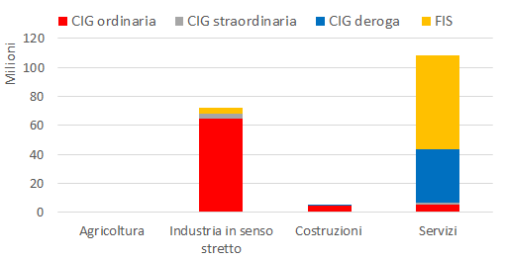
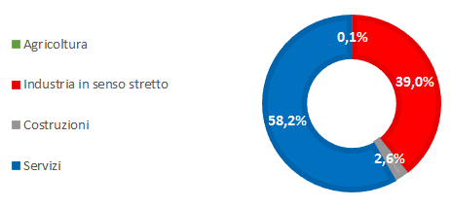
Ore autorizzate di CIG e FIS in Emilia-Romagna a livello settoriale
Ore autorizzate nel periodo gennaio-agosto 2021 per settore di attività economica in Emilia-Romagna
A livello settoriale, prendendo in considerazione sia la CIG sia i Fondi di solidarietà, nei primi otto mesi del 2021 il 58,2% di tutte le ore autorizzate in regione ha coinvolto le imprese dei servizi (108,1 milioni di ore, soprattutto Fondi di solidarietà e CIG in deroga).
Sono state 72,5 milioni le ore autorizzate nell’industria in senso stretto (39,0%), di cui la quota preponderante di CIG ordinaria, mentre la parte restante ha riguardato il settore delle Costruzioni (2,6%) e l’Agricoltura (0,1%).
Elaborazioni su dati INPS, agosto 2021

Slide 25
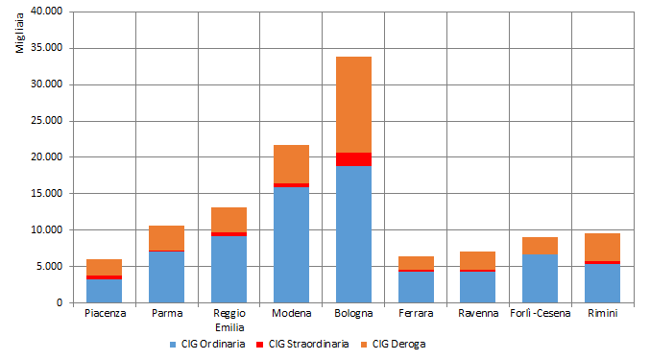
La Cassa Integrazione Guadagni nelle province dell’Emilia-Romagna
Ore autorizzate di CIG nel periodo gennaio-agosto 2021 per provincia (dati in migliaia)
Elaborazioni su dati INPS, agosto 2021

Slide 26
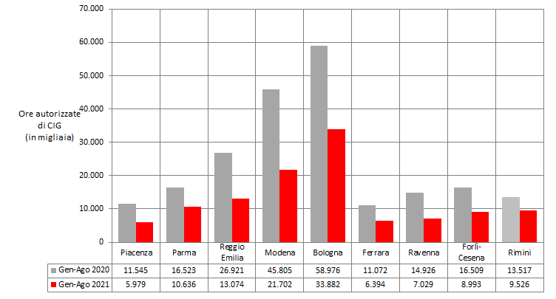
La Cassa Integrazione Guadagni nelle province dell’Emilia-Romagna
Ore autorizzate di CIG nel periodo gennaio-agosto 2020 e 2021 per provincia (dati in migliaia)
Elaborazioni su dati INPS, agosto 2021

Slide 27
3. Stime previsionali sull’economia e il mercato del lavoro dell’Emilia-Romagna

Slide 28
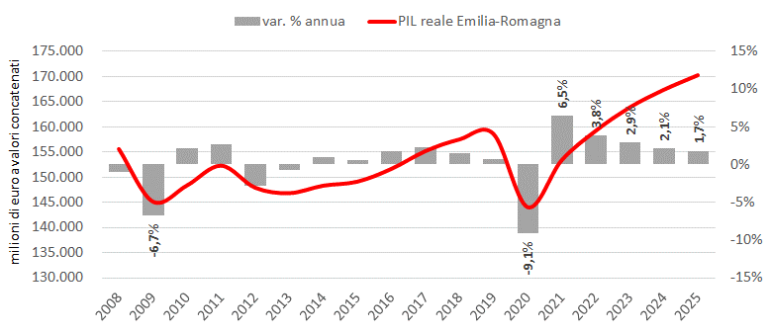
La dinamica del PIL reale dell’Emilia-Romagna:
scenario di medio periodo
PIL reale Emilia-Romagna
stime previsionali dal 2020 in poi
Grazie al miglioramento delle condizioni sanitarie, il rimbalzo dell’economia regionale nel 2021 sarà più intenso di quanto previsto a luglio. Con la crescita del 6,5% del PIL reale, a fine anno potrebbe essere assorbito più del 64% delle perdite accumulate nel corso del 2020.
La dinamica positiva del PIL resterà sostenuta anche il prossimo anno (+3,8%), consentendo di completare il recupero e portando il PIL regionale al di sopra del livello pre-Covid (+0,4% rispetto al 2019, sempre in termini reali).
Elaborazioni su dati Prometeia, ottobre 2021

Slide 29
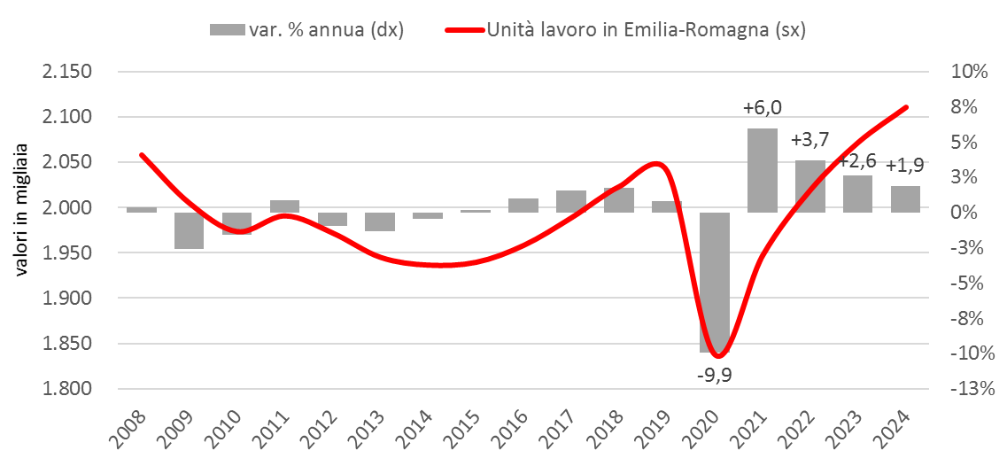
La dinamica delle Unità di lavoro a tempio pieno in Emilia-Romagna:
scenario di medio periodo
Unità di lavoro in Emilia-Romagna
stime previsionali dal 2020 in poi
Dopo il crollo delle ore lavorate e delle unità di lavoro nel 2020 (-9,9%), si prevede per il 2021 un rimbalzo positivo pari al +6,0%, che consentirà di recuperare solo in parte la contrazione causata dall’emergenza sanitaria.
La dinamica positiva dovrebbe proseguire nel 2022 (+3,7%) e nel 2023 (+2,6%), consentendo di completare il recupero del livello pre-Covid nel corso del 2023.
Elaborazioni su dati Prometeia, ottobre 2021

Slide 30
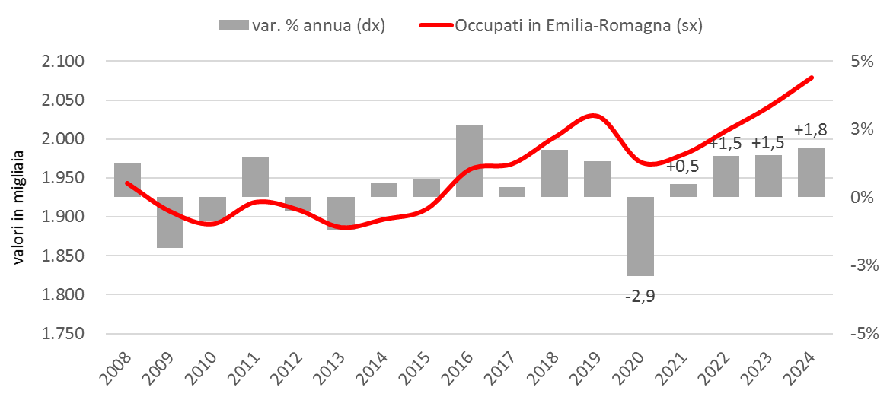
La dinamica degli occupati in Emilia-Romagna:
scenario di medio periodo
Gran parte delle persone che hanno perso l’occupazione nel 2020 sono fuoriuscite (provvisoriamente) dalle forze di lavoro, con conseguente modesto impatto sulla disoccupazione (mentre sono aumentate le fila degli inattivi).
Dopo la contrazione del 2020 (-2,9%), già nel 2021 gli scenari delle economie locali elaborati da Prometeia prevedono un leggero incremento degli occupati (+0,5%), che dovrebbe rafforzarsi nel corso del biennio 2022-2023 (+1,5% medio annuo).
Secondo gli scenari previsionali attuali, il recupero del livello di occupati pre-Covid potrebbe verificarsi nel corso del 2023.
Occupati in Emilia-Romagna
stime previsionali dal 2020 in poi
Elaborazioni su dati Prometeia, ottobre 2021

Slide 31
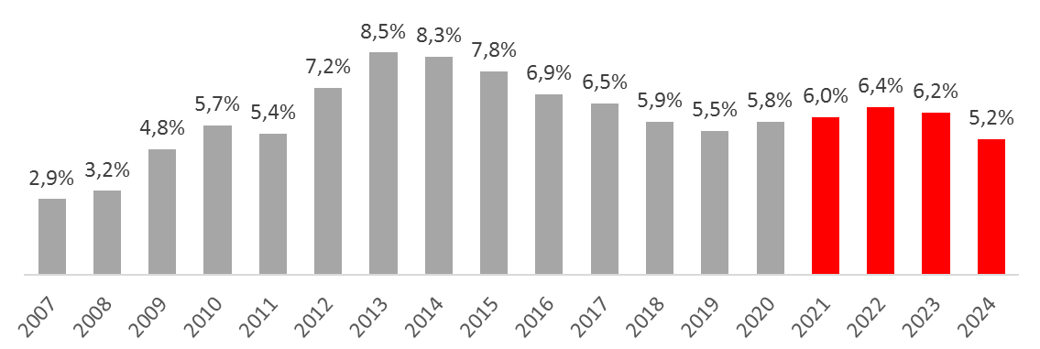
L’andamento del tasso di disoccupazione in Emilia-Romagna:
scenario di medio periodo
Tasso di disoccupazione in Emilia-Romagna
stime previsionali dal 2020 in poi
Nel 2021 in regione si stima una crescita delle persone in cerca di occupazione (+3,8%), come conseguenza del rientro tra le forze di lavoro di una parte consistente di coloro che avevano perso l’occupazione nel 2020 e che si erano posizionati tra gli inattivi.
Il tasso medio di disoccupazione regionale dovrebbe pertanto crescere nel 2021 (6,0%) e nel 2022 (6,4%), per poi riprendere un trend in calo a partire dal 2023.
Elaborazioni su dati Prometeia, ottobre 2021

Slide 32
ALLEGATO
GLOSSARIO E NOTA METODOLOGICA

Slide 33
GLOSSARIO
CIG - Cassa integrazione guadagni (fonte INPS): è una prestazione finalizzata a sostituire o integrare la retribuzione ed è destinata ai lavoratori sospesi dal lavoro o che operano con orario ridotto a causa di difficoltà produttive dell'azienda.
Dati destagionalizzati: dati depurati, mediante apposite tecniche statistiche, dalle fluttuazioni attribuibili alla componente stagionale (dovute a fattori meteorologici, consuetudinari, legislativi e simili) e, se significativi, dagli effetti di calendario. Questa trasformazione dei dati è la più idonea a cogliere l’evoluzione congiunturale di un indicatore.
Dati grezzi: dati originari, non destagionalizzati.
Posizione lavorativa dipendente (CO): è contraddistinta da un contratto di lavoro tra una persona fisica e un’unità produttiva (impresa o istituzione), che prevede lo svolgimento di una prestazione lavorativa a fronte di un compenso (retribuzione). Le posizioni lavorative rappresentano, quindi, il numero di posti di lavoro occupati da lavoratori dipendenti (a tempo pieno e a tempo parziale), indipendentemente dalle ore lavorate, ad una determinata data di riferimento, inclusi anche
i lavoratori che, legati all’unità produttiva da regolare contratto di lavoro, sono temporaneamente assenti per cause quali ferie, permessi, maternità, cassa integrazione guadagni, ecc.
Saldo attivazioni-cessazioni: differenza tra attivazioni e cessazioni dei rapporti di lavoro (a cui si sommano le trasformazioni a tempo indeterminato, nel caso dei rapporti a tempo indeterminato, o si sottraggono le medesime nel caso dei rapporti a tempo determinato; analoghe considerazioni valgono per i rapporti a tempo pieno e parziale). Il saldo calcolato sui dati destagionalizzati esprime la variazione congiunturale assoluta delle posizioni lavorative dipendenti.
Tasso di attività: rapporto tra le forze di lavoro e la corrispondente popolazione di riferimento.
Tasso di disoccupazione: rapporto tra i disoccupati e le corrispondenti forze di lavoro.
Tasso di inattività: rapporto tra le persone non appartenenti alle forze di lavoro e la corrispondente popolazione di riferimento. La somma del tasso di inattività e del tasso di attività è pari al 100 per cento.

Slide 34
GLOSSARIO
Tasso di occupazione: rapporto tra gli occupati e la corrispondente popolazione di riferimento.
Variazione congiunturale: variazione assoluta o percentuale intervenuta nel trimestre/mese di riferimento rispetto al trimestre/mese immediatamente precedente. Viene calcolata sui dati destagionalizzati.
Variazione tendenziale: variazione assoluta o percentuale intervenuta nel trimestre/mese di riferimento rispetto allo stesso trimestre/mese dell’anno precedente. Viene calcolata sui dati grezzi.

Slide 35
NOTA METODOLOGICA - SILER
I dati delle attivazioni, trasformazioni e cessazioni dei rapporti di lavoro dipendente (e le variazioni delle posizioni dipendenti calcolate a saldo), registrati negli archivi SILER (Sistema Informativo Lavoro Emilia-Romagna) delle Comunicazioni obbligatorie (CO), consentono, se professionalmente trattati ^{(a)}, l’analisi congiunturale del mercato del lavoro dipendente con dati aggiornati e ad un elevato livello di dettaglio, settoriale e territoriale.
La Comunicazione Obbligatoria (CO), il cui primo riferimento normativo è l’art. 9-bis del DL n. 510/1996, convertito in legge n. 608/1996, comma 2, è un vincolo che ricade in capo al datore di lavoro che, al momento dell’instaurazione, proroga, trasformazione, cessazione di un rapporto di lavoro dipendente o parasubordinato, deve darne comunicazione al Servizio competente del Centro per l’Impiego nel cui ambito territoriale è ubicata la sede di lavoro. Nella banca dati non sono compresi i lavoratori indipendenti (autonomi e partite IVA), in quanto non soggetti ad obblighi in tal senso, che in Emilia-Romagna rappresentano circa il 25% della forza lavoro.
Nel tempo, grazie all’estensione della platea dei soggetti e delle tipologie contrattuali oggetto di CO e con l’introduzione, attraverso la legge n. 296/2006, della trasmissione telematica si è progressivamente consolidata la copertura dei rapporti di lavoro censiti, così da poter disporre a partire dal 2008 di un quadro informativo completo e tempestivo sull’andamento del mercato del lavoro, quantomeno per la componente di lavoro dipendente e parasubordinato.
La procedura di destagionalizzazione adottata è TRAMO-SEATS, basata su un approccio REGARIMA. Per la destagionalizzazione delle serie storiche si è fatto ricorso al software JDemetra+ (versione 2.2.2), sviluppato dalla Banque Nationale de Belgique in cooperazione con Deutsche Bundesbank ed Eurostat, in accordo con le linee guida del Sistema Statistico Europeo ed ufficialmente raccomandato (a partire dal 2 febbraio 2015) dalla Commissione Europea ai Paesi membri per la destagionalizzazione dei dati delle statistiche ufficiali.

Slide 36
La revisione delle stime destagionalizzate:
precisione e trasparenza
Saldo attivazioni-cessazioni nel periodo gennaio 2020-agosto 2021
in Emilia-Romagna ^{(a)} per mese ed edizione delle stime (dati destagionalizzati)
Le nuove stime hanno dato luogo solo ad una modesta revisione al rialzo dei risultati riferiti ai mesi di giugno e luglio 2021 (determinata dal minore aggiornamento delle CO relative al lavoro somministrato in coda alla serie storica)
Ricordiamo che, dal 28 febbraio 2021, la produzione dei dati deriva da un unico archivio unificato e bonificato dei SILER provinciali, elemento destinato ad apportare una maggiore qualità e robustezza delle stime
(a) nel totale economia, escluse le attività svolte da famiglie e convivenze (lavoro domestico) ed escluso il lavoro intermittente
Elaborazioni su dati SILER, agosto 2021

